Slide 1
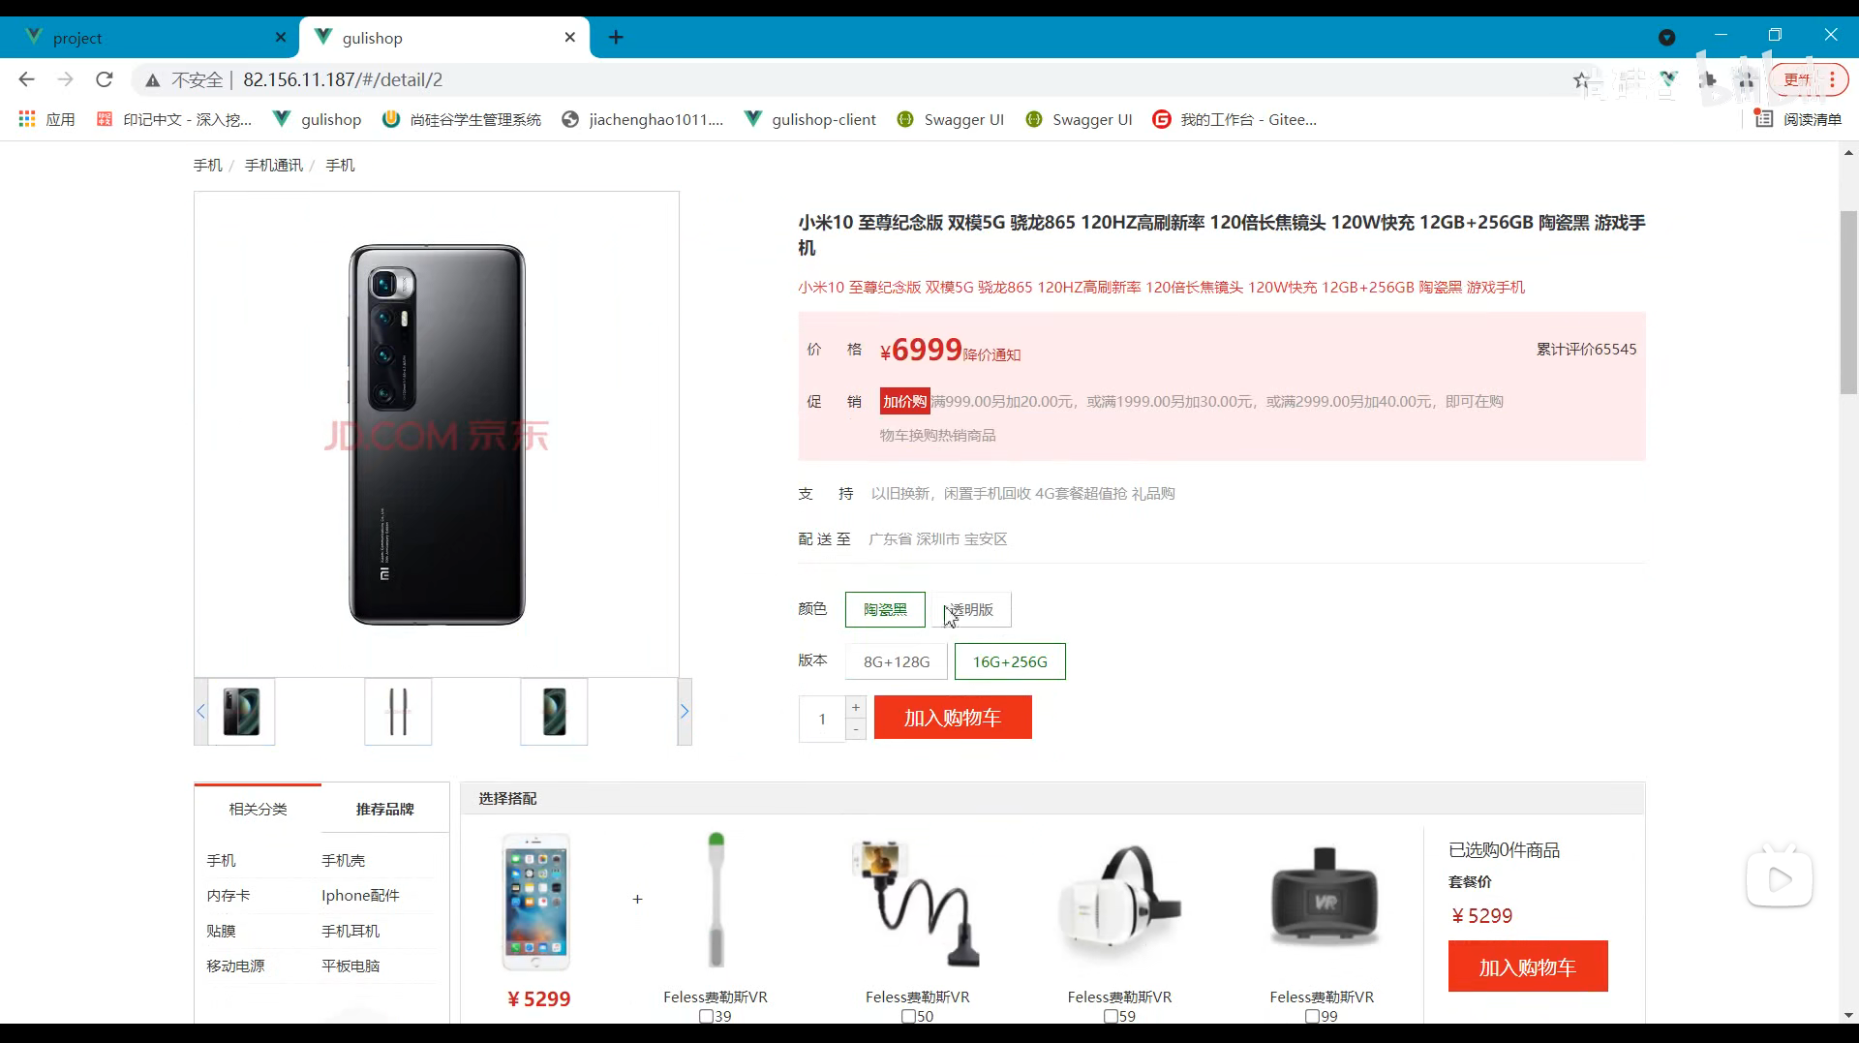
点击详情页，出现这种样式

